Slide 1
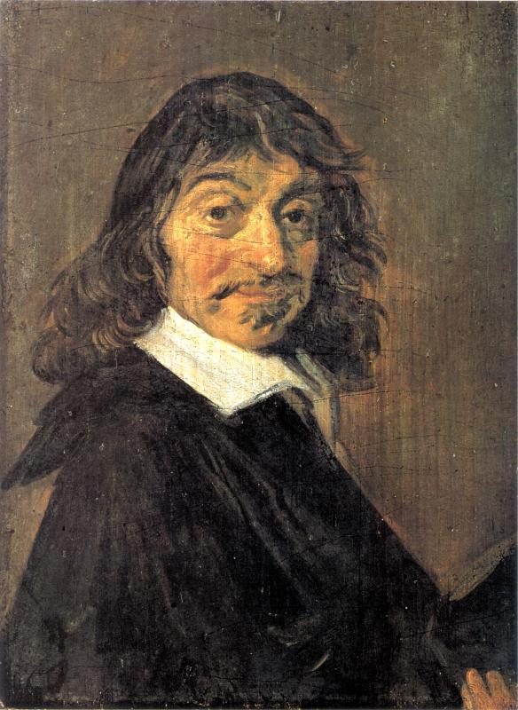
René Descartes
Substancializace
subjekt – poznatelný pouze ze seba sama, zevnitř
objekt – svět, poznatelný zvenčí

Slide 2
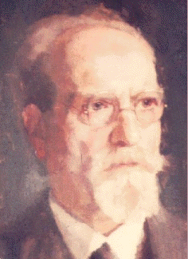
Edmund Husserl
substancialita →intencionalita

Slide 3
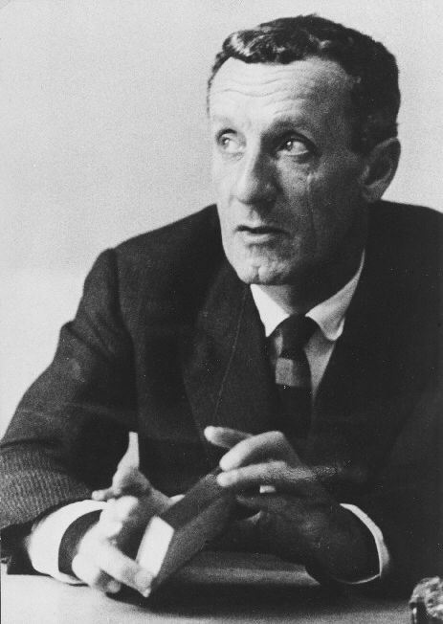
Maurice Merleau-Ponty
Vnímání je totožné se světem

Slide 4
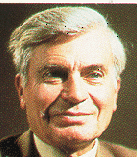
Bernard d‘Espagnat
le réel indépendant
le réel empirique

Slide 5
Další možné linie
Hledání evidentnosti „já“ a „světa“ (Problém reálnosti světa, solipsismu)
Hledání vzájemného vztahu a působení subjektu a objektu

Slide 6
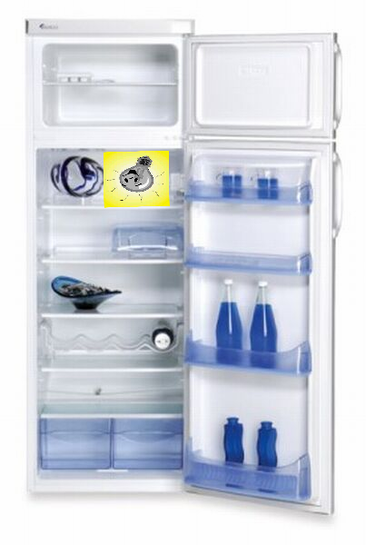
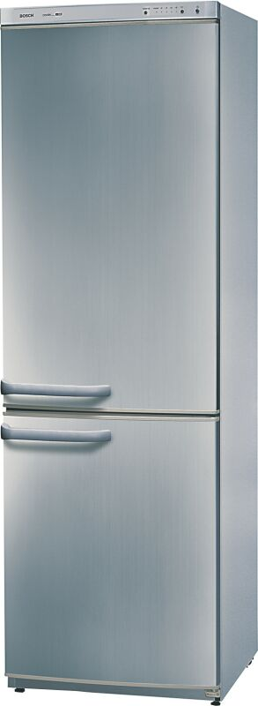

Slide 7
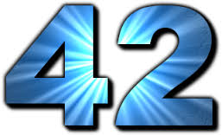
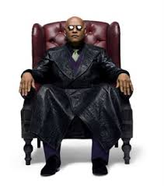
Metafora otázek, měření a odpovědí
K solipsismu
?
K čisté objektivitě

Slide 8
Antropický princip
Čistá objektivita:
poměr sil (elmg. a gravit. interakce) mezi částicemi v atomu (elektron a proton)
poměr mezi rozměrem pozorovatelného vesmíru a rozměrem protonu
poměrem mezi masou pozorovatelného vesmíru a hmotností protonu

Slide 9
Verze AP
Slabá: Přítomnost pozorovatele ve vesmíru znamená nutnost splnění jistých podmínek — v první řadě časových: vesmír musí být tak starý, aby pozorovatel mohl vzniknout.
Vesmír byl v minulosti takový, jaký byl, protože teď je takový, jaký je.

Slide 10
hodnota základních fyzikálních interakcí
původní lehká asymetrie počtu částic a antičástic
porušení homogenity a isotropie od jistého měřítka
vznik hvězd II. generace
umístění Slunce ve stabilním pásmu Galaxie
Slunce jako hvězda hlavní posloupnosti
blízkost výbuchu supernovy v příhodný okamžik (iniciace vzniku sluneční soustavy)

Slide 11
Verze AP
Silná: Existence pozorovatele podmiňuje vesmír nejen časově, ale i v mnoha dalších základních vlastnostech. Vesmír musí být přizpůsoben objevení se pozorovatele.
Vesmír je takový jaký je, protože existujeme.

Slide 12
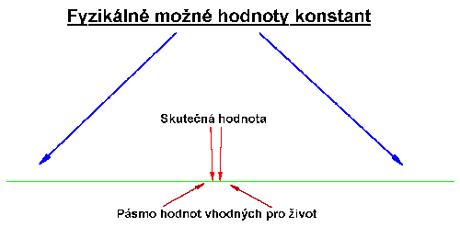
Interakce | Snížení hodnoty | Zvýšení hodnoty
Silná | pouze vodík žádné hvězdy, žádný C | Rychlý vznik těžkých jader žádný C
Elmg | žádné chem. vazby, žádná organika | velmi silné vazby minimum chem. reakcí
Slabá | pouze hélium, žádná voda | žádná supernova, žádné těžké prvky
Gravitační | žádné termonuk. reakce uvnitř hvězd | krátký život hvězd, žádné planety

Slide 13
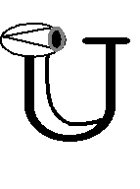
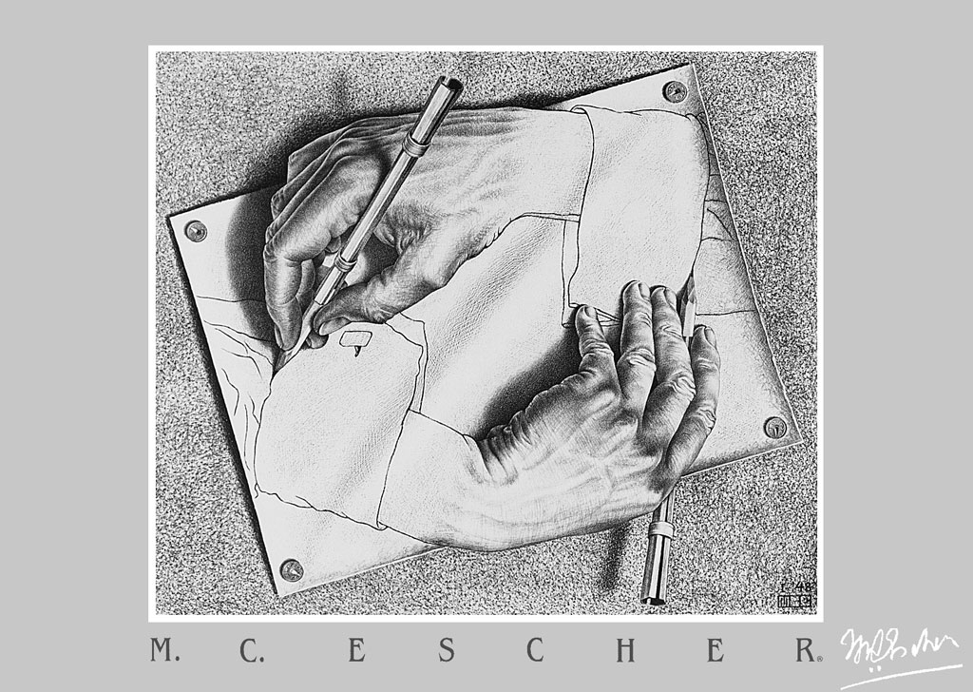
Verze AP
Účastnická: Má-li být vesmír reálný, musí být takový, aby mohl obsahovat svého vlastního pozorovatele.
Pozorovatel svým pozorováním vesmír realizuje.

Slide 14
Verze AP
Finální: Cílem vesmíru je vznik inteligentního zpracování informace a jakmile se toto objeví, již nikdy nezanikne.
Pozorovatel je smyslem a účelem vesmíru.

